Slide 1






Fii OM, nu arunca, DĂRUIEŞTE!
Luna gesturilor ECO

Slide 2

Asociaţia Ecologistă ECO GREEN CITY
Luna gesturilor ECO - 2011
Deviza sub care se va desfăşura campania:
“Fii OM, nu arunca, DĂRUIEŞTE!”
Perioada derulării: 1 APRILIE - 23 APRILIE 2011
Campania se va desfăşura în parteneriat cu:
  Primăria municipiului Iaşi
  Garda Naţională de Mediu – Comisariatul regional Suceava
  S.C. Salubris S.A.
Partener media - TVR – Studioul teritorial Iaşi

Slide 3
Asociaţia Ecologistă ECO GREEN CITY
Luna gesturilor ECO – PARTENERI
Colegiul Tehnic „Gh. Asachi”,
Universitatea de Ştiinţe Agricole şi Medicină Veterinară “I.I. de la Brad” Iaşi
Liceul de Informatică „Gr. Moisil”
Colegiul Agricol şi de Industrie Alimentară „V. Adamachi”
Grupul Şcolar „Radu Cernătescu”
Şcoala generală nr. 15 „Ştefan Bârsănescu”
Şcoala generală nr. 34 „I. Simionescu”,
Şcoala generală nr. 40 „A. Russo”
Şcoala generală nr. 14 „Gh. Mârzescu”
Palatul Copiilor
Parohia Sf. Ioan Botezătorul Bucum
Parohia Toma Cozma

Slide 4
Asociaţia Ecologistă ECO GREEN CITY
Scopul proiectului este de a păstra obiectele utilizabile în afara gropii de gunoi.
Ne propunem să convingem polulaţia că regolosirea bunurilor este mai indicată decât aruncarea la gunoi.
Vom organiza acţiuni de colectare a obiectelor care sunt încă utilizabile, cu scopul de a fi donate unor persoane ce se confruntă cu dificultăţi financiare, în special elevi şi studenţi.

Slide 5
Asociaţia Ecologistă ECO GREEN CITY
Proiectul are o puternică latură educativă, motivându-i pe oameni să facă gesturi generoase, să renunţe la bunurile pe care nu le mai folosesc, şi să le ofere persoanelor care au nevoie de sprijinul nostru.
Exemplul personal al părinţilor şi cadrelor didactice este hotărâtor pentru înţelegerea importanţei acţiunilor noastre.
Vrem să creem un curent al reciclării obiectelor de prisos.

Slide 6
Asociaţia Ecologistă ECO GREEN CITY
Vom colecta în special obiecte necesare în procesul de învăţământ:
  Aparate electronice (computere, componente de calculator, aparate foto, etc.)
  Rechizite, cărţi, manuale şcolare (clasa a XI-a, clasa a XII-a), culegeri
  Jucării, jocuri
  Îmbrăcăminte în stare bună
  Bani

Slide 7
Asociaţia Ecologistă ECO GREEN CITY
Desfăşurarea campaniei
Instituţiile partenere vor forma grupe de elevi (voluntari), care vor distribui fluturaşi în zonele de interes, la instituţii, etc.
Ei vor explica:
  în ce constă campania;
  care sunt beneficiile voluntariatului;
  unde sunt amplasate punctele de colectare;
  modul cum se predau obiectele;
  cine vor fi beneficiarii.

Slide 8
Asociaţia Ecologistă ECO GREEN CITY
Desfăşurarea campaniei:
Obiectele vor fi depuse la punctele de colectare special amenajate şi anunţate.
Partenerii vor stabili locaţiile şi echipele care vor coordona activitatea la aceste puncte, pe toată desfăşurarea campaniei.
La sfârşitul campaniei, obiectele colectate vor fi transportate la sediul central al campaniei (USAMV Iaşi), unde vor fi triate de către voluntari, pe categorii, ambalate şi etichetate.

Slide 9
Asociaţia Ecologistă ECO GREEN CITY
Beneficiarii campaniei:
Fiecare partener va selecţiona câte 5 – 10 elevi / studenţi cu situaţie financiară precară, specificându-se nevoile lor imediate;
Sumele de bani vor fi împărţite în mod egal între parteneri. Beneficiarilor selectaţi li se va achita câte o factură (abonament transport, plata taxei de cazare/ o luna, etc);
Obiectele care nu vor fi distribuite în cadrul parteneriatului, vor fi donate unor familii nevioaşe cu copii şcolari, selecţionaţi cu ajutorul Direcţiei de Asistenţă Comunitară Iaşi.

Slide 10
Asociaţia Ecologistă ECO GREEN CITY
Împreună vom fi mai puternici!
Vă invităm să vă înscrieţi VOLUNTARI
în campania “Luna gesturilor ECO!”
Calitatea vieţii noastre ne priveşte pe toţi, indiferent de etnie, religie
sau culoare politică!

Slide 11
Asociaţia Ecologistă ECO GREEN CITY
Luna gesturilor ECO 2011
DATE DE CONTACT Coordonatori campanie :
Nona VELEŞCU, Preşedinte Asociaţia Părinţilor- Colegiul “Gh. Asachi” Iaşi
Şef lucr. dr. Carmen Olguţa BREZULEANU, USAMV Iaşi
Tel: 0756316828
E-mail: eco_green_city@yahoo.com

Slide 12
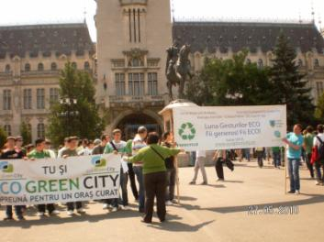
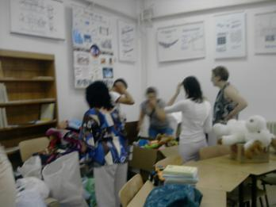
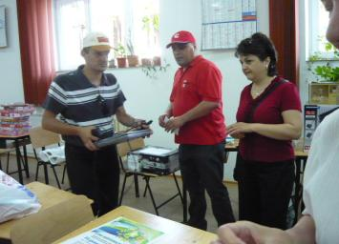
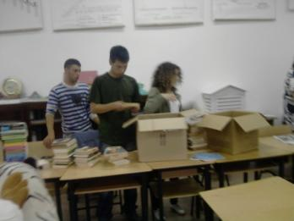
Asociaţia Ecologistă ECO GREEN CITY
Imagini din campania Luna gesturilor ECO 2010

Slide 13
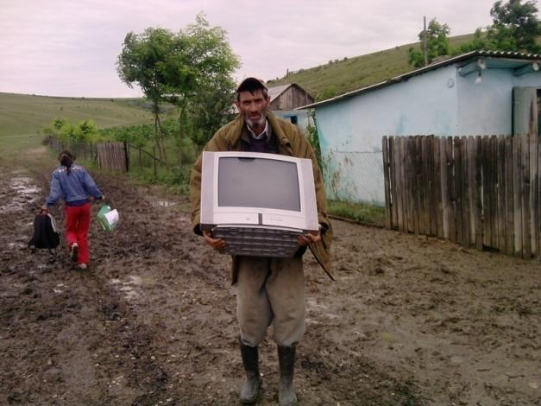
Asociaţia Ecologistă ECO GREEN CITY
Să dovedim că ne pasă!

